Slide 1
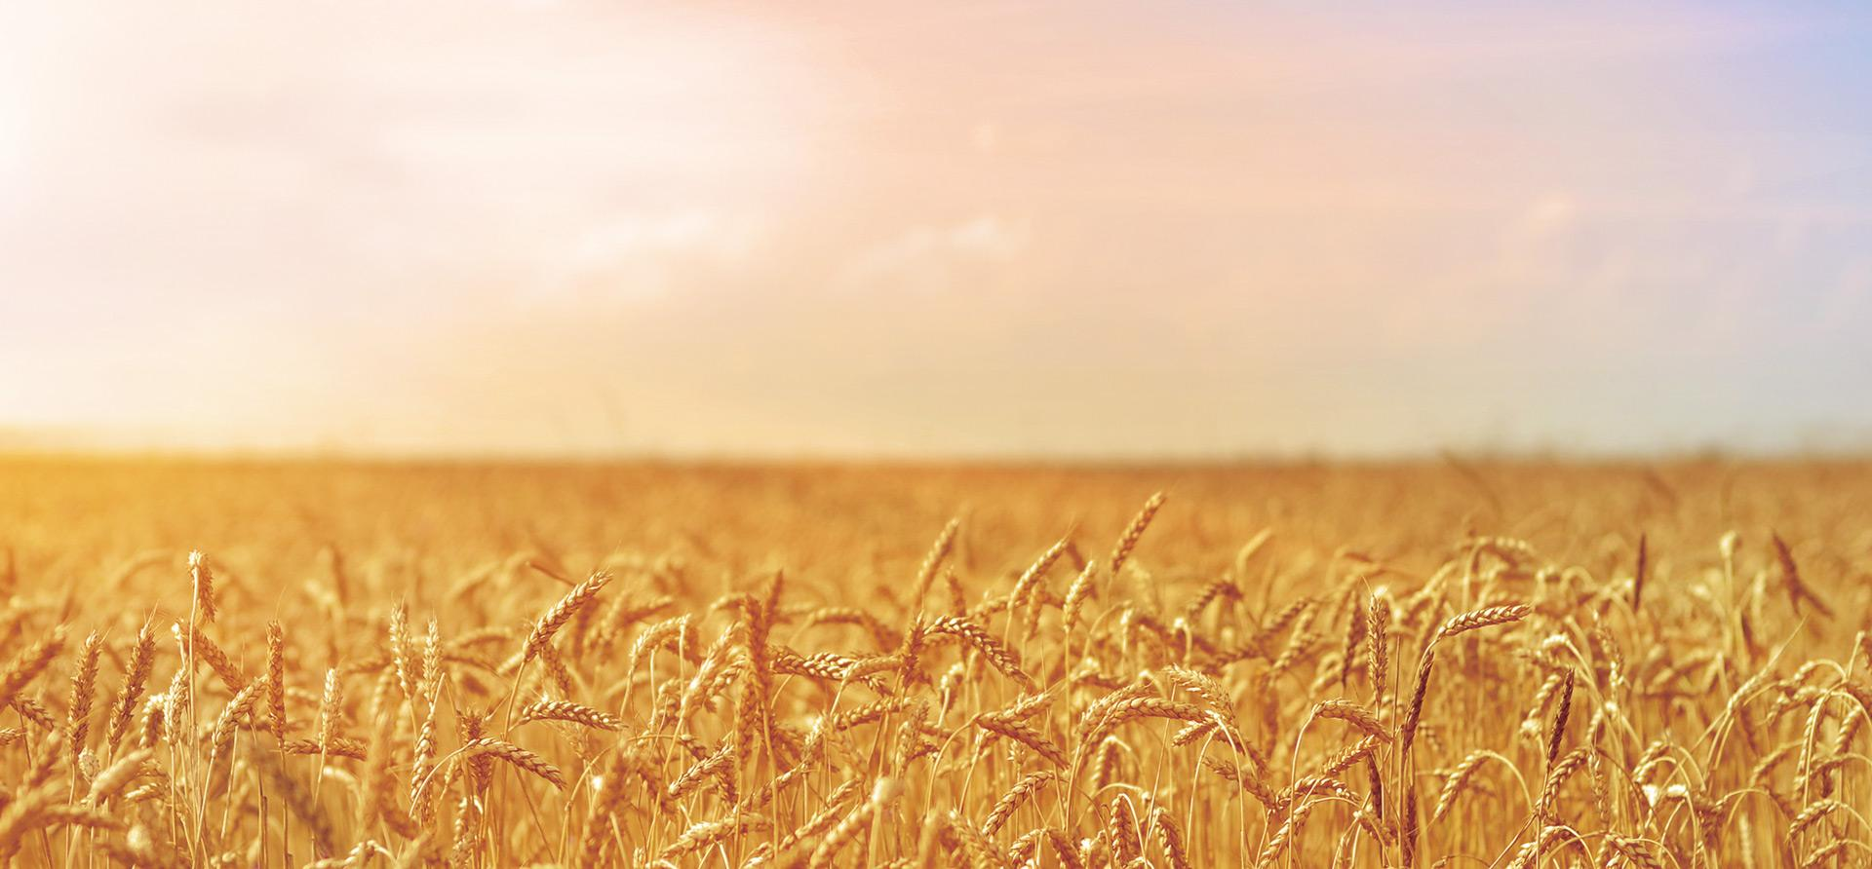
小大麦成熟期产量结构及产量性状调查

Slide 2
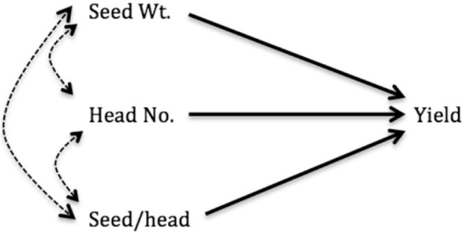
千粒重
单位面积穗数
产量
每穗粒数
高产的本质就是单位面积穗数、每穗粒数、千粒重三者之间的平衡

Slide 3
×
单位面积穗数
×
穗粒数
×
千粒重
始于出苗，决定于分蘖期至拔节期两极分化，定形于开花期左右。
始于单棱期，决定于孕穗期至开花期，定形于开花后10天左右。
始于开花期，决定于灌浆期，定形于成熟期。
产量构成因素间的决定关系

Slide 4
山东省小麦合理产量结构动态指标
产量水平（斤/亩） | 基本苗 （万株/亩） | 总蘖数（万株/亩） |  | 穗数（万株/亩） | 穗粒数 | 千粒重（g）
 |  | 冬前 | 春季最大
1000以上 | 6-15 | 50-80 | 100 | 45-50-60 | 30以上 | 40以上
800-900 | 10-20 | 60-80 | 100 | 40-50 | 25-30 | 35以上
500-700 | 15-25 | 60-80 | 100 | 35-45 | 20-30 | 30-35
300-500 | 15-20 | 50-70 | 90-100 | 30-40 | 15-25 | 30-35
300以下 | 10-15 | 50-70 | 60-80 | 20-30 | 20± | 35

Slide 5
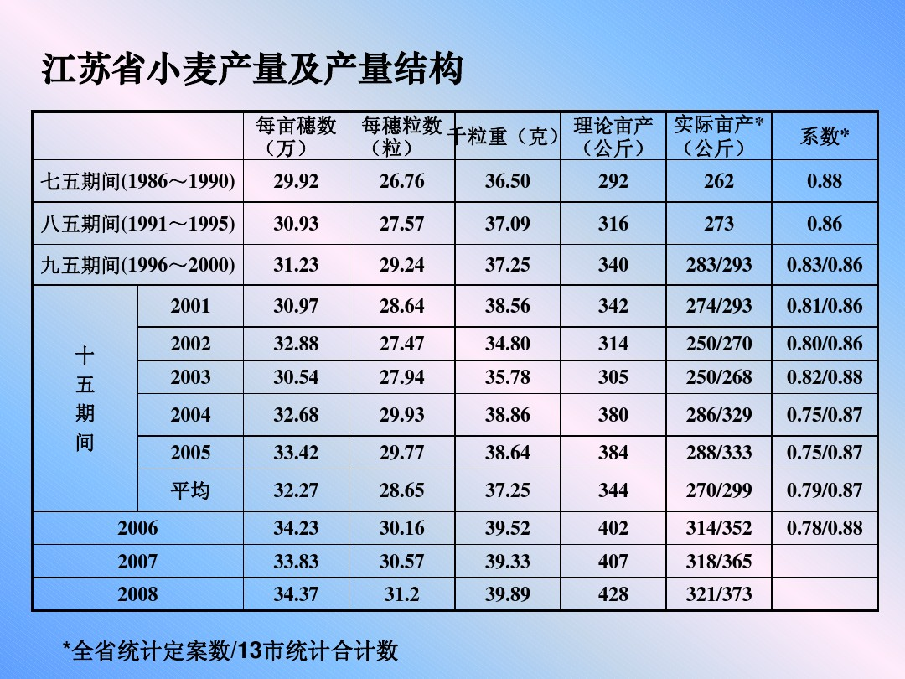

Slide 6
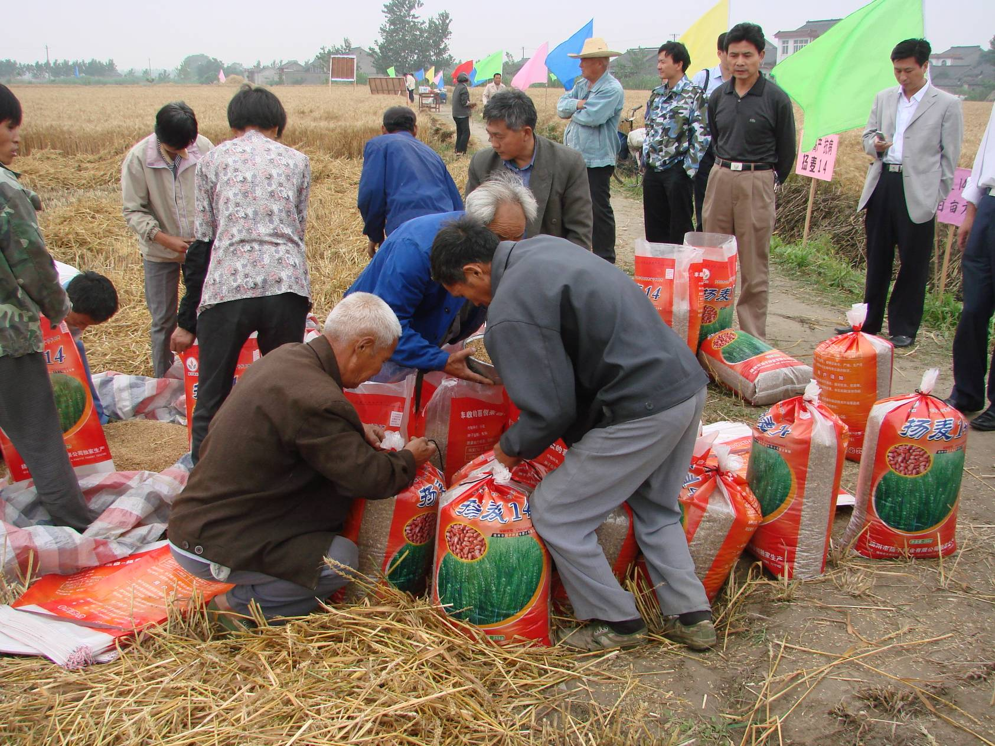
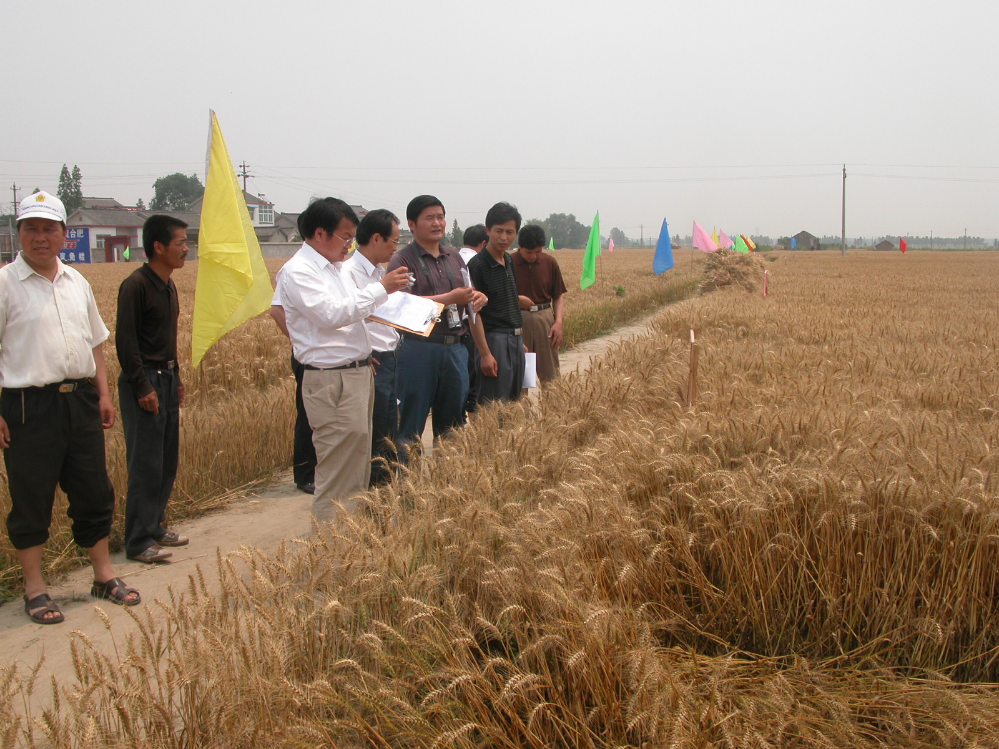
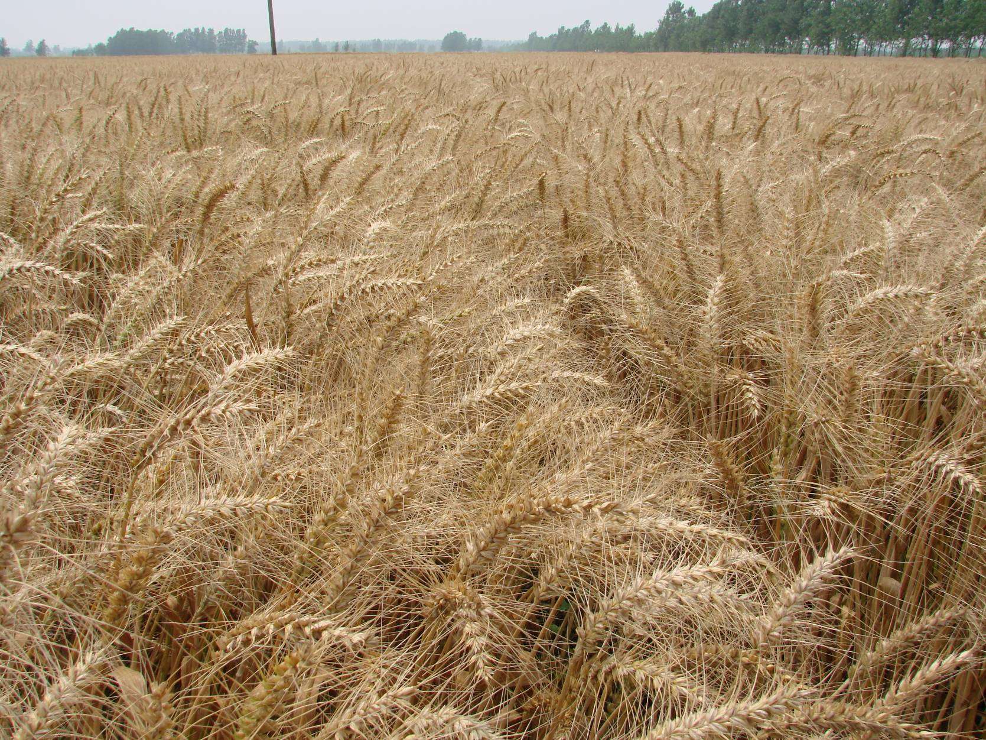
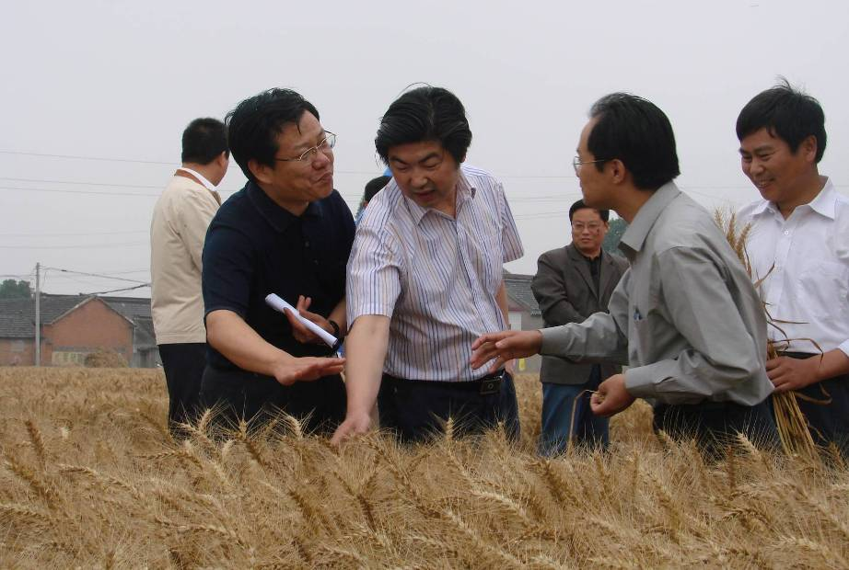
扬州 高邮 “扬麦14” 攻关田 现场实产验收亩产571公斤
产量结构：每亩穗数30.08万，每穗粒数43.69粒，千粒重43.71克

Slide 7
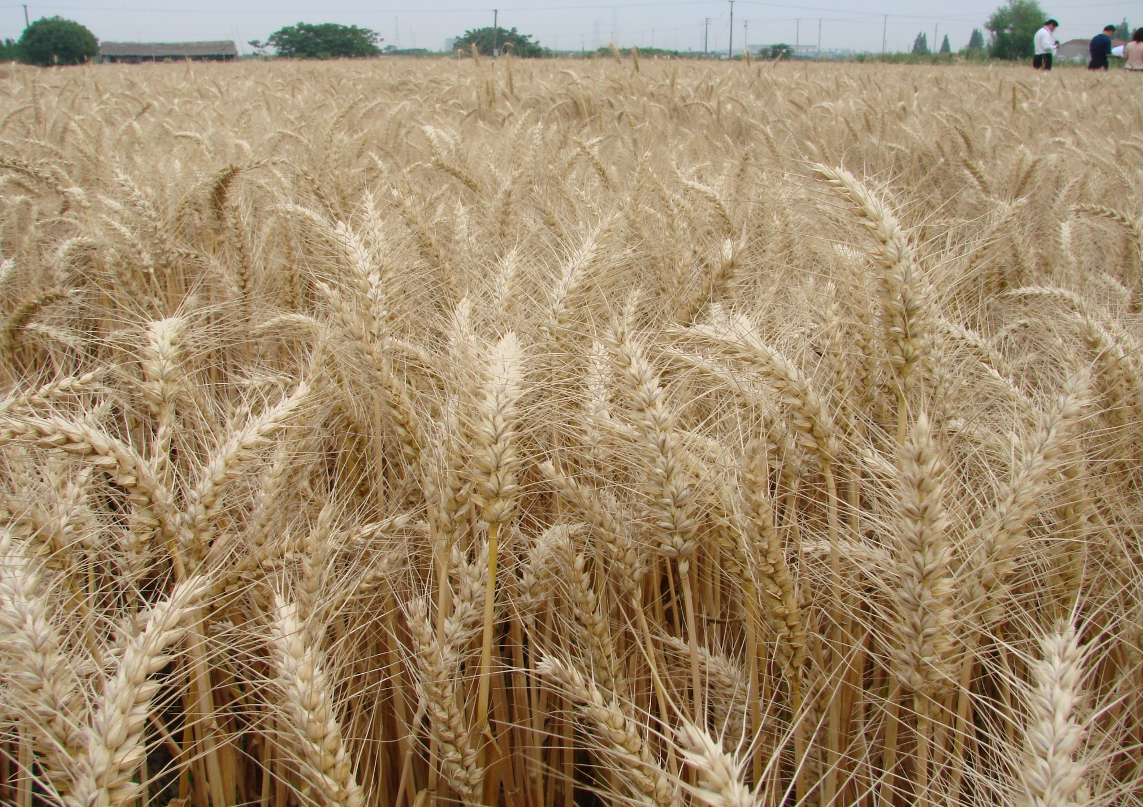

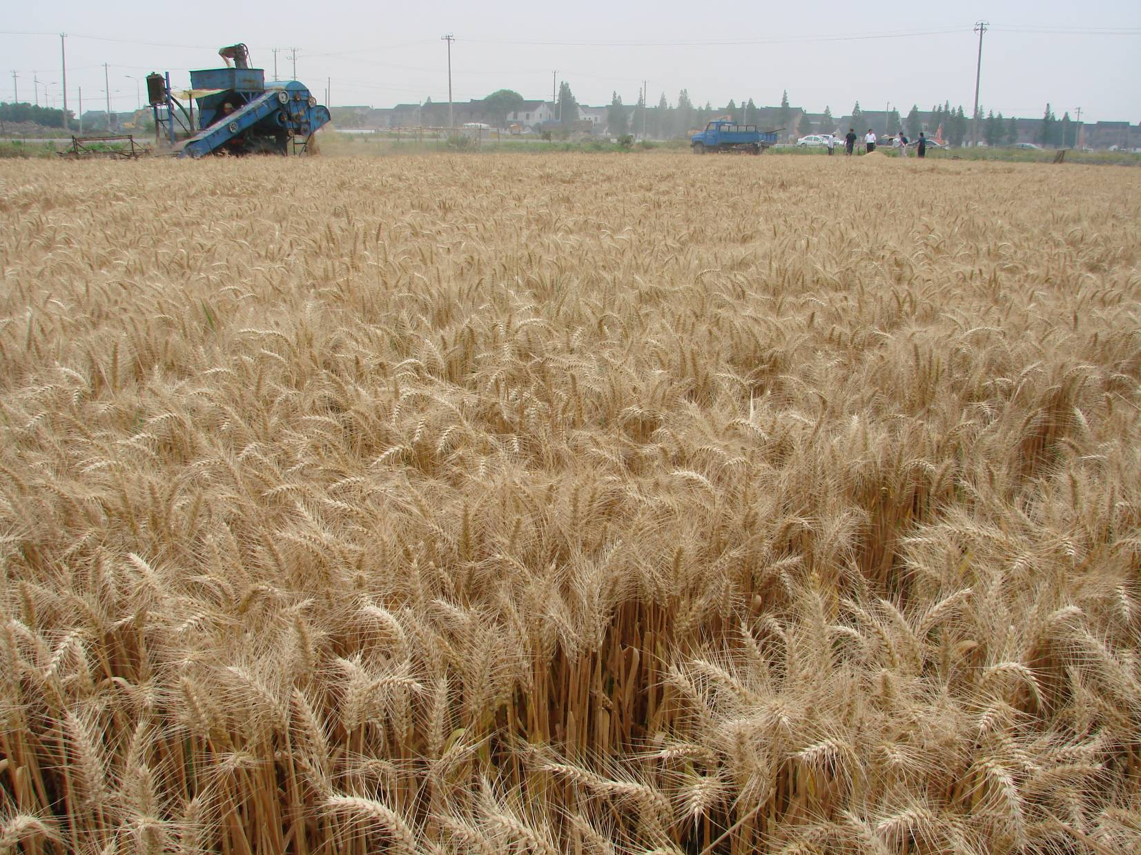
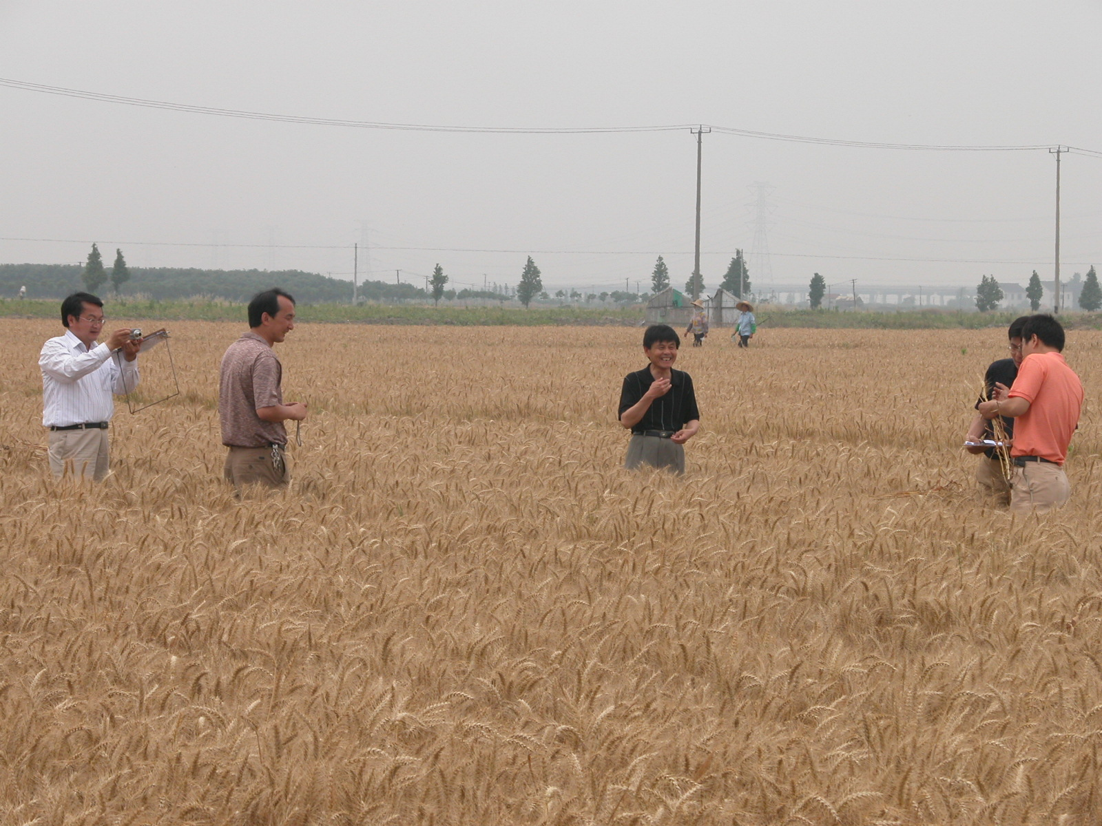
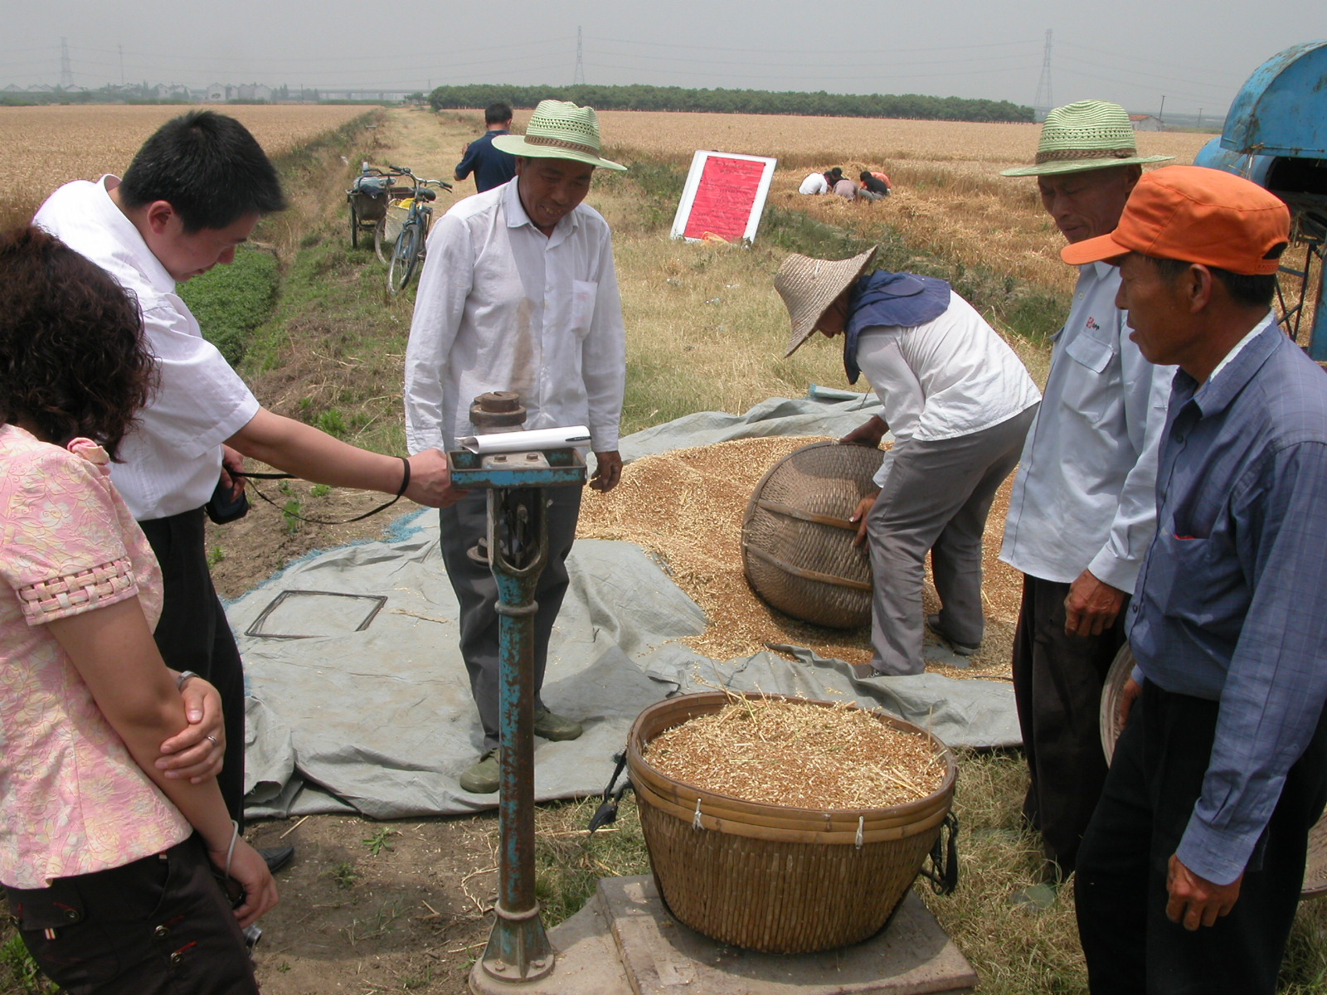
苏州 昆山 “扬麦13” 攻关田 现场实产验收亩产563公斤
产量结构：每亩穗数30.99万，每穗粒数43.01粒，千粒重43.38克

Slide 8
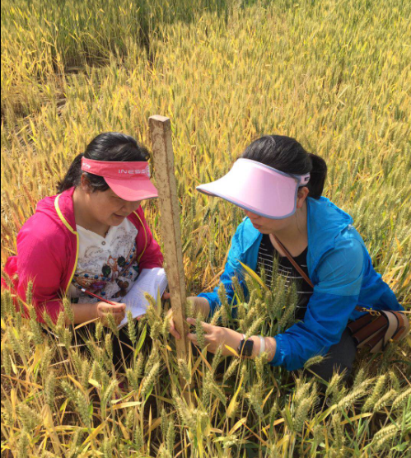
产量性状调查
性状调察:从产量构成因素方面对单株进行分析，考察不同品种、不同栽培措施对产量构成因素和单株生产力的影响，是生产效能的分析，进行科学试验、评定品种及分析环境和栽培技术合理性必不可少的步骤。

Slide 9
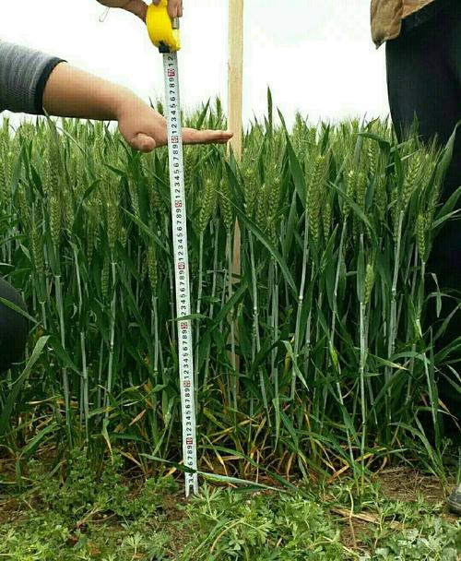
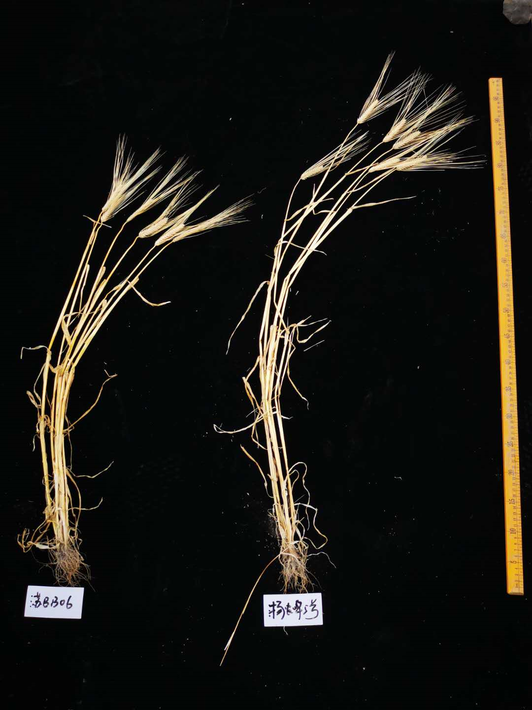
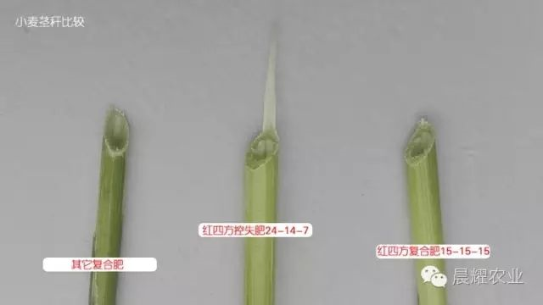
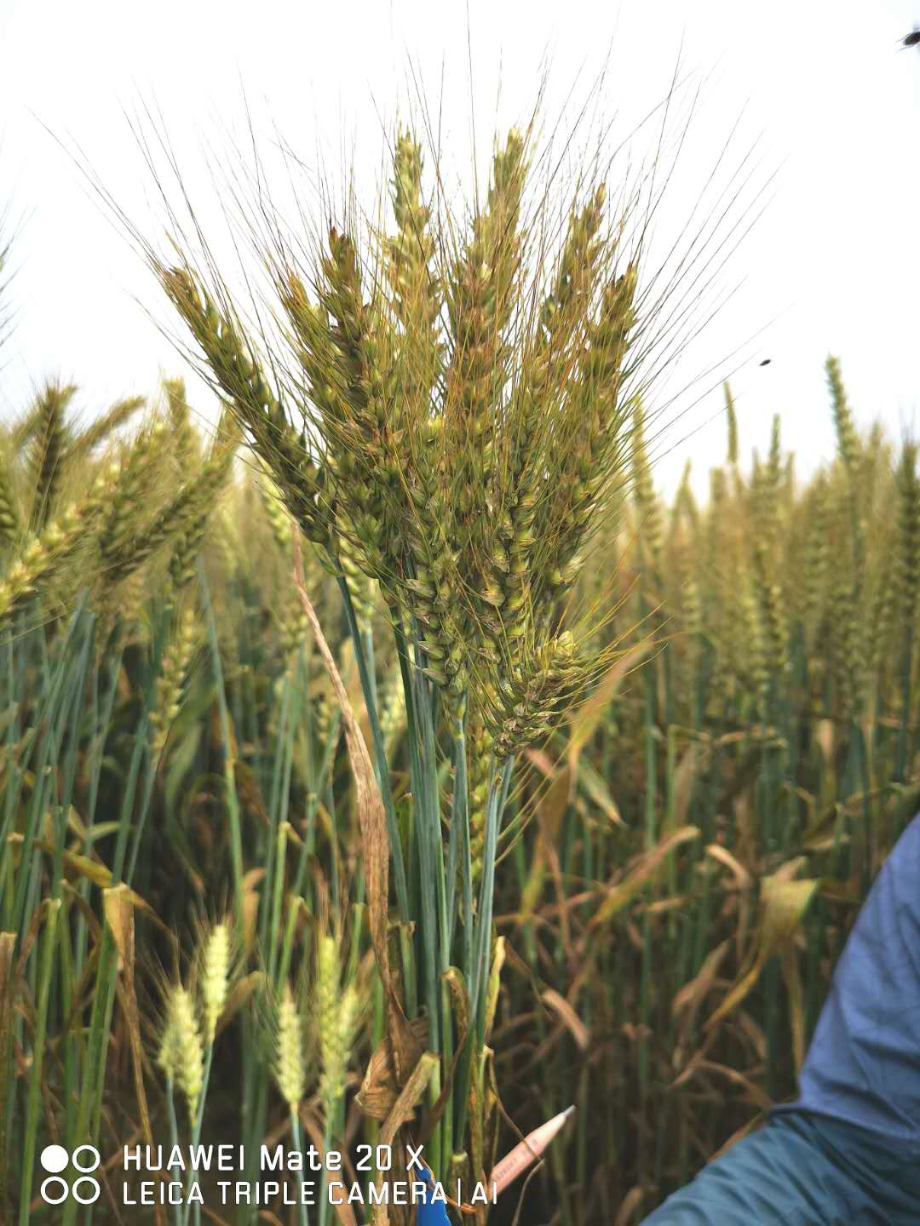
调查项目
株高：：以主茎高度表示，指从分蘖节到主穗顶(不连芒的长度)的长(高)度，用厘米表示。
节间长度和粗度：一般测量主茎各节间，自上而下逐个测量各节间的长度，以厘米为单位。测量节间粗度指茎秆地上部分第二节间的最大直径，以毫米表示(大于6毫米为粗，小于4毫米为细)，介于二者之间为中。
单株有效穗数：全株能结实的穗数。穗子上只要有1个小花结实就算有效穗。

Slide 10
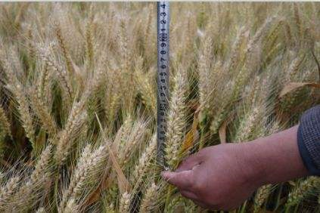
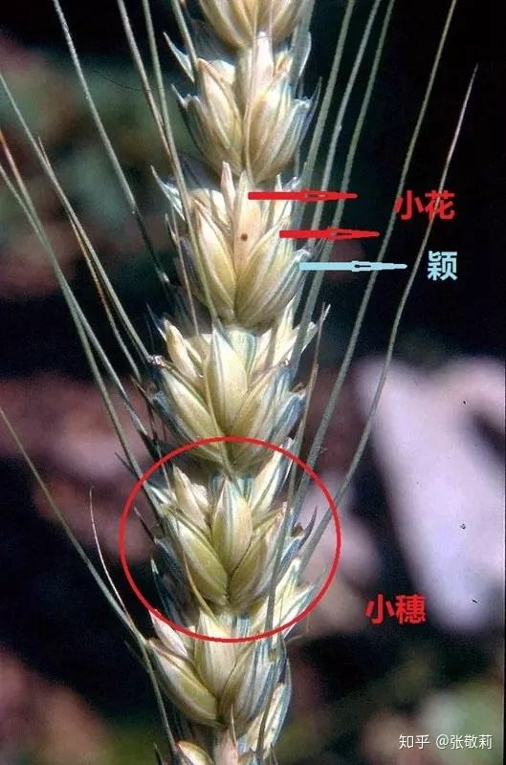
调查项目
穗长：分别测量每个穗子的长度，自穗基部量至穗顶（不带芒）。以厘
米为单位。
每穗总小穗数：每穗上所有的小穗。
每穗不孕小穗数：每穗上整个小穗各小花均不结实的小穗的数目。不
孕小穗 一般在穗的顶部和基部。
结实小穗数：每个穗子上的结实小穗数，一个小穗内有1粒种子，即为
结实小穗。一般用每穗总小穗数与不孕小穗数的差计算。
每穗粒数：每个穗子上的结实粒数。

Slide 11
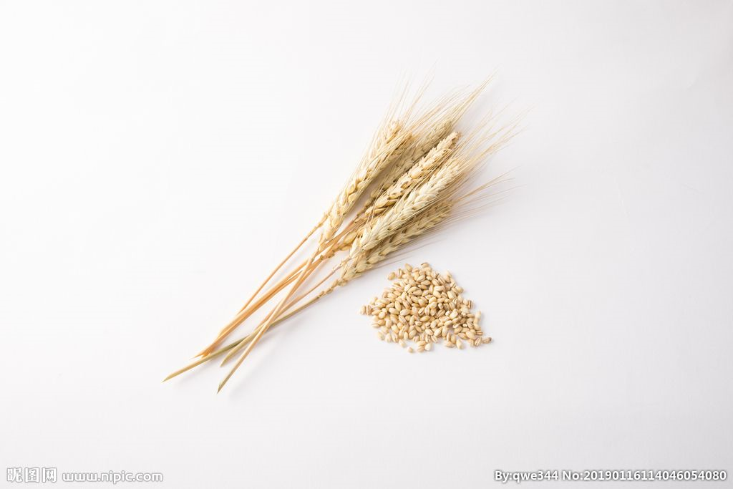
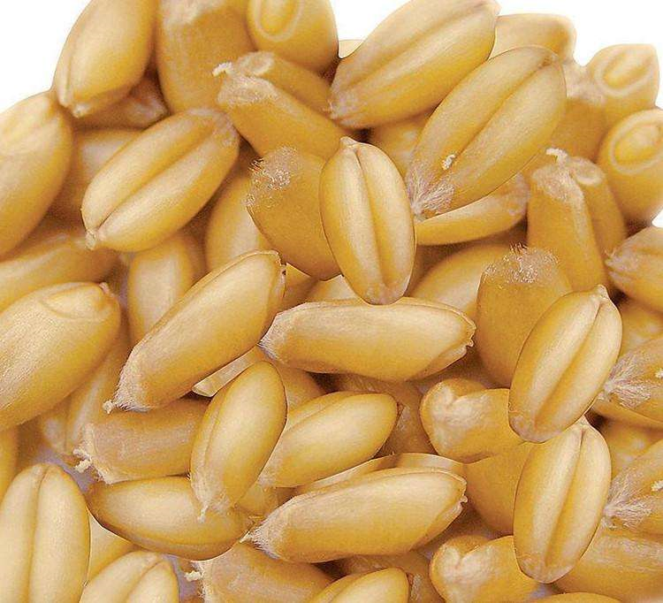
调查项目
穗粒重：将考种的麦穗混合脱粒，风干后称重，除以总麦穗数，即为穗粒
重。以克为单位。
千粒重：从考种的样本籽粒中，随机数2组各500粒分别称重，以克为单位。
如2组重量之差不超过2组平均重量的3%，则将2组重量相加即为千粒重。
如2组重量之差超过2组平均重量的3%，应再数第3份，取3组中重量相
近的2组相加即为千粒重。
经济系数：籽粒重量占该样本全部重量（不带根）的百分数。

Slide 12
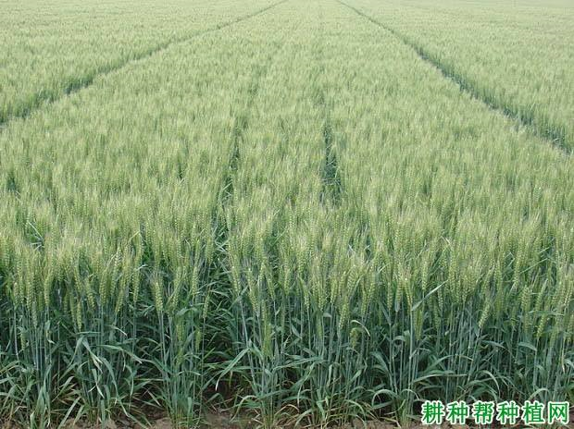
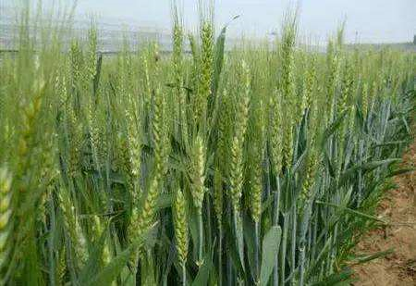
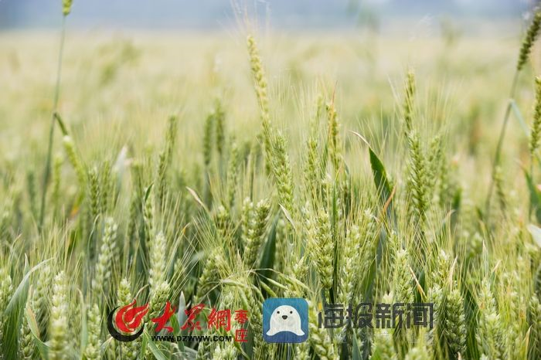
调查项目
植株整齐度
a整齐——株高相差不到一个麦穗的高度；
b中等——少数相差一个麦穗的高度；
c不整齐——多数相差一个麦穗的高度。

Slide 13
麦田测产
小麦单位面积产量由单位面积穗数、每穗粒数和粒重三个因素构成。小麦灌浆以后，前两因子固定，腊熟末期粒重亦固定。
麦田测产一般可进行两次：一次在乳熟期，测得穗数和每穗粒数，粒重则根据当年小麦后期生育状况与气候条件，并参照该品种常年千粒重推断；另一次在临收割前(接近腊熟末期)，测得亩穗数、穗粒数后，再通过穗脱粒后晒干称重来测得千粒重。

Slide 14
麦田测产步骤
掌握整个田块面积、地形及生育状况 麦田面积和地形关系到选点数目及样点分布，而生长状况则直接影响到测产结果的准确性。要目测全田各地段麦株稀、稠、高、矮、麦穗大小和成熟度等指标的整齐度，如果各地段麦株生育差异很大，特别是测定大块土地上(几十亩到几百亩)的产量时，必须根据全段目测结果分类，并按类别计算面积比例，最后再分级选点取样和按比例测出全田或全地段产量。

Slide 15
麦田测产步骤
选点取样 样点即小面积测产点的面积，应具有较高的代表性，这是测产的关键。具体数目要根据田块大小、地形及生长整齐度来确定，通常五亩以内生长又较整齐的麦田，可采取对角线方法选取4-5个样点，面积再小时可采取3点取样，四周样点要距地边一公尺以上，个别样点如缺乏代表性应作适当调整。

Slide 16
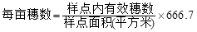
麦田测产步骤
测量样点面积、穗数及单穗粒数，然后计算产量 每个样点取一平方米的样方一个，数清样方内的有效穗数，求出每亩穗数：
再在每个样点内随机数20株的每穗结实粒数，求出每穗实粒数，若在临近收获前测产，还需要测定籽粒千粒重，然后根据上述三因素的测定结果，求出产量：

Slide 17
麦田测产步骤
上述测产数值系每公顷净面积产量，又是毫无损失脱粒干净的数字，故属理论产量。麦田畦作时，畦埂、畦沟占地较多的应乘以土地利用率(%)，另外再乘95%(减去5%未脱净的数字)，则理论产量和实收产量可基本相符。
实际产量：实际收获的产量。试验田应分别单打单收，得出实际产量。如因劳力紧张或其他条件限制不能单收单打时，可采取收割小区推算产量的方法。方法如下：在成熟时，在试验田中选择有代表性的小区3~5区，小区面积4~6m²。脱粒晒干后，称重推算出每平方米或每公顷产量。

